Slide 1
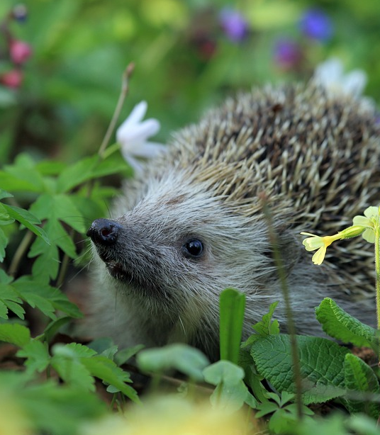
带刺的朋友
语文 三年级 上册 配人教版
主讲人：xippt
时间: xxx

Slide 2
我会认
zǎo
chán
huǎn
yà
cè
jiān
枣
馋
缓
讶
测
监
huǎng
wù
zhú
zhā
cōng
恍
悟
逐
扎
聪

Slide 3
读一读
zǎo
chán
huǎn
枣树
眼馋
缓慢
yà
cè
jiān
huǎng wù
惊讶
猜测
监视
恍然大悟
zhú
zhā
cōng
逐个
扎背
聪明

Slide 4
多音字
zā
（包扎）
扎
zhā
（扎针）
zhá
（挣扎）
例：医生给受伤的老人包扎（ ）了伤口后，护士过来扎（ ）针输液，老人挣扎（ ）着从病床上坐起来。
zā
zhā
zhá

Slide 5
我会写
刺
枣
颗
忽
乎
暗
伸
匆
沟
聪
偷
追
腰

Slide 6
词语表
红枣 摆动 如同 无数 新月 后院 忽然
圆乎乎 赶忙 墙根 注视 暗暗 兴许 清除
活动 劲头 匆匆 散落 归拢 水沟 急火火
聪明 本事 高明 好奇心 弯腰 黑洞洞

Slide 7
词语解释
【眼馋】看见自己喜爱的事物极想得到。
【朦胧】文中指月光不明。
【斑斑驳驳】指一种颜色中杂有别种颜色，花花搭搭的。
文中指月光透过枝叶洒在地上的情景。
【缓慢】不迅速，慢。
【惊讶】惊异；惊奇。
【注视】注意地看。

Slide 8
词语解释
【猜测】推测，凭想象估计。
【监视】从旁严密注视、观察。
【诡秘】（行动、态度等）隐秘不易捉摸。
【兴许】也许，或许。
【噼里啪啦】形容连续不断的爆裂、拍打等的声音。
【恍然大悟】恍然，猛然清醒的样子；悟，心里明白。形
容一下子明白过来。

Slide 9
词语解释
【劲头】这里指积极的情绪。
【逐个】一个紧挨着一个。
【就地】依照现有情况或趁着当前的便利，顺便。就在原
地，不到别处。
【急火火】形容非常着急。
【钦佩】敬重佩服。
【蹑手蹑脚】形容走路时脚步放得很轻。
【踪影】踪迹形影（指寻找的对象，多用于否定式）

Slide 10
词语对对碰
如同——好像 朦胧——模糊 诡秘——神秘
惊讶——吃惊 注视——凝视 猜测——猜想
钦佩——敬佩 聪明——聪慧
近义词
朦胧——明亮 缓慢——飞快 钦佩——轻视
猜测——确定 聪明——愚笨 高明——拙劣
恍然大悟——百思不解
反义词

Slide 11
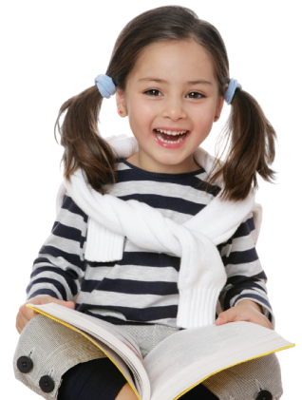
妙解课文
同学们，请大家认真朗读课文，注意生字词的读音，边读边思考：
课文中描写刺猬偷枣的内容有哪些，找一找。

Slide 12
整体感知
自由读课文，说说课文主要讲了什么内容。
这篇课文通过记叙观察
的趣事，字里行间体现出作者对刺猬的 。
刺猬偷枣的本事高明
喜爱之情

Slide 13
刺猬偷枣
那个东西一定没有发现我在监视它，仍旧诡秘地爬向老树杈，又爬向伸出的枝条……
后来，那个东西停住了脚，兴许是在用力摇晃吧，树枝哗哗作响，红枣噼里啪啦地落了一地。
我没弄清楚是怎么回事，树上那家伙就噗的一声掉了下来。

Slide 14
刺猬偷枣
它匆匆地爬来爬去，把散落的红枣逐个归拢到一起，然后就地打了一个滚儿。你猜怎么着，归拢的那堆红枣，全都扎在它的背上了。立刻，它的身子“长”大了一圈。也许是怕被人发现吧，它驮着满背的红枣，向着墙角的水沟眼儿，急火火地跑去了……

Slide 15
刺猬偷枣
偷枣过程：
爬 摇 掉 归 滚 扎 驮 跑
说话练习：
刺猬这小东西，偷枣的本事真高明啊！先 ，再 ，然后 ,接着___________，最后 。

Slide 16
刺猬偷枣
看看“我”对刺猬的称呼，体会“我”的感情：
后来，那个东西停住了脚，兴许是在用力摇晃吧，树枝哗哗作响，红枣噼里啪啦地落了一地。
“我”不清楚它到底是什么,心中非常惊讶、疑惑。
我还没弄清楚是怎么回事，树上那个家伙就噗的一声掉了下来。听得出，摔得还很重呢！
“我”看到它将红枣摇下来，觉得有趣、可爱，想探究结果。

Slide 17
刺猬偷枣
我暗暗钦佩：聪明的小东西，偷枣的本事可真高明啊！
“我”在见识了刺猬偷枣高明的本事之后的惊喜、赞叹之情。

Slide 18
板书设计
带刺的朋友
爬树摇枣
掉地归枣
打滚扎枣
驮枣急跑
偷枣高明
喜爱钦佩

Slide 19
主旨归纳
本文记叙了一个秋天的夜晚，“我”发现一只小刺猬偷枣经过的故事。文章语言生动、明快，条理清楚，用词准确，把刺猬偷枣时的机灵、敏捷、可爱描写得淋漓尽致，充分表现了刺猬的高明本事，字里行间流露出作者对它的喜爱之情。

Slide 20
知识拓展
与“刺猬”有关的歇后语
狗咬刺猬——无从下嘴
刺猬的脑袋——不是好剃的头
武松卖刺猬——人强货扎手
老刺猬下山——一骨碌

Slide 21
版权声明
感谢您下载xippt平台上提供的PPT作品，为了您和xippt以及原创作者的利益，请勿复制、传播、销售，否则将承担法律责任！xippt将对作品进行维权，按照传播下载次数进行十倍的索取赔偿！
1. 在xippt出售的PPT模板是免版税类(RF:
Royalty-Free)正版受《中国人民共和国著作法》和《世界版权公约》的保护，作品的所有权、版权和著作权归xippt所有,您下载的是PPT模板素材的使用权。
2. 不得将xippt的PPT模板、PPT素材，本身用于再出售,或者出租、出借、转让、分销、发布或者作为礼物供他人使用，不得转授权、出卖、转让本协议或者本协议中的权利。

Slide 22
感谢聆听
语文 三年级 上册 配人教版
主讲人：xippt
时间: xxx

